Slide 1
מערכת שידורים לאומית

Slide 2
המצב הגזי ומאפייניו
כימיה שכבת יא' – יב'
שם המורה : יעל ארנרייך

Slide 3
מה נלמד היום
שלושת מצבי צבירה.
ארבעת המאפיינים של המצב הגזי: לחץ, טמפרטורה, נפח, מספר החלקיקים.
כיצד המאפיינים של המצב הגזי משפיעים זה על זה.
תרגול.

Slide 4
סטוכיומטריה
המצב הגזי

Slide 5
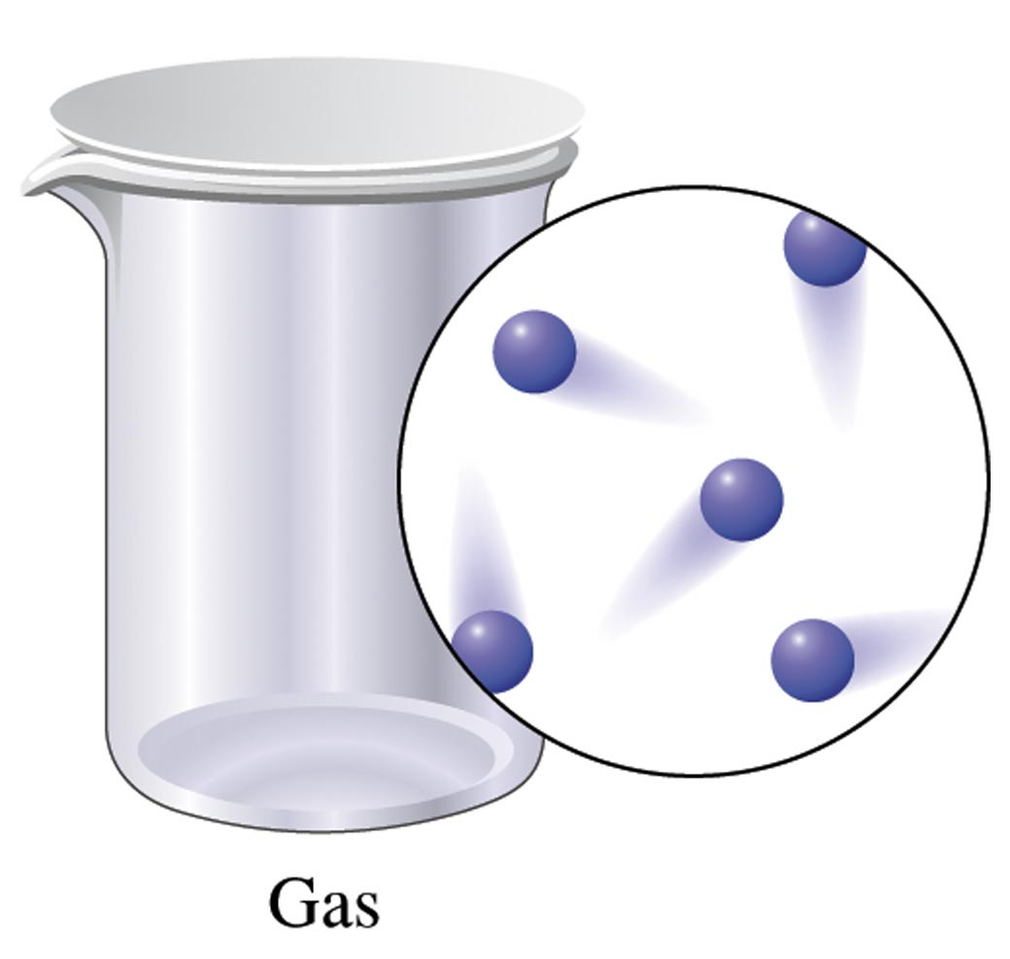
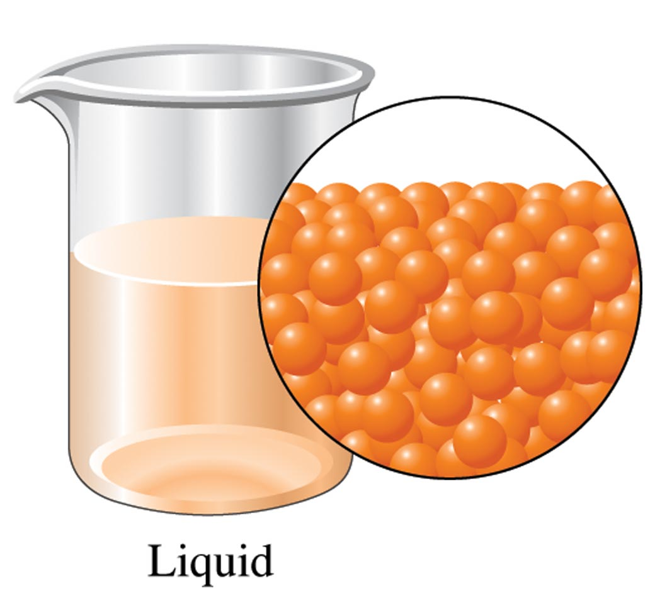
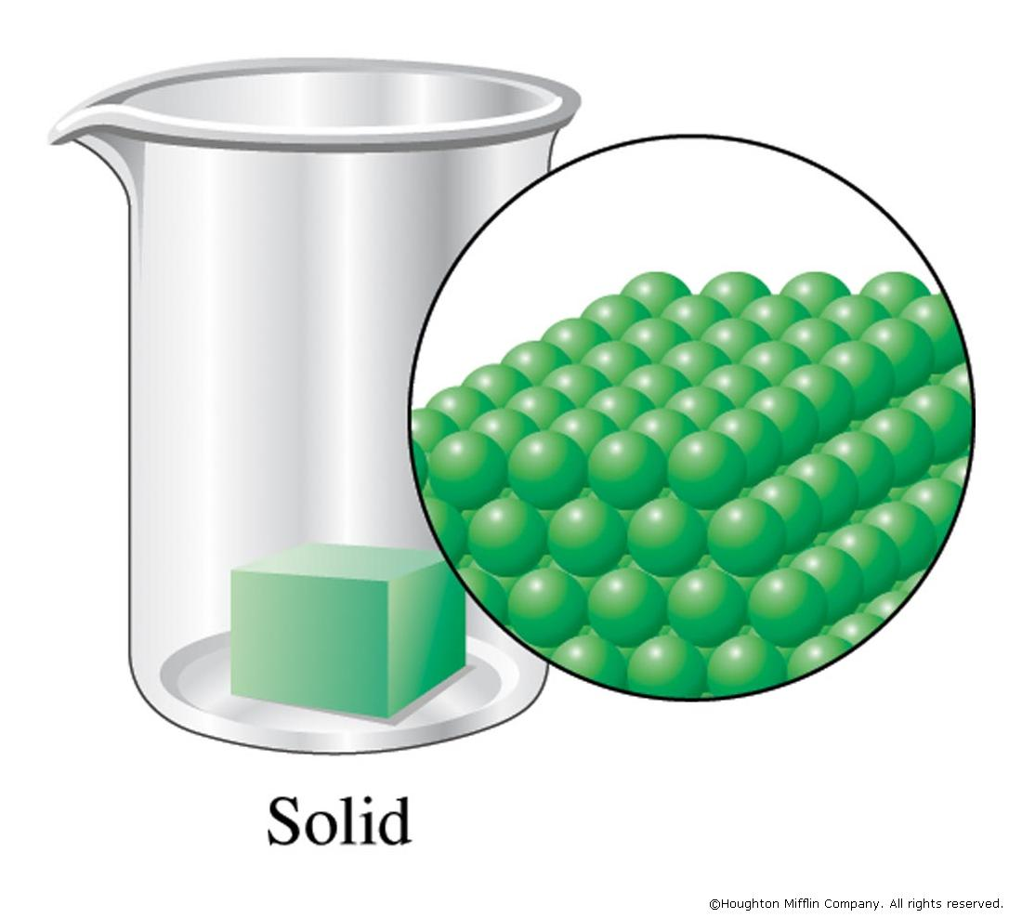
שלושת מצבי הצבירה ברמה המאקרוסקופית
גז
נוזל
מוצק
אין צורה מוגדרת, הגז ממלא את כל נפח הכלי שבו הוא נמצא. דחיס מאוד.
אין צורה מוגדרת, הנפח קבוע. זורם, והוא מקבל את צורת הכלי. דחיס מעט.
בעל צורה מוגדרת
הנפח קבוע. אינו זורם.
דחיס מעט.

Slide 6
מאפייני מצבי הצבירה ברמה המיקרוסקופית
מוצק-החלקיקים מאורגנים במבנה מסודר וסימטרי, קרובים מאוד זה לזה.
הקשרים בין החלקיקים חזקים.
החלקיקים נעים בתנודה בלבד.
תנודה היא תנועה בלתי פוסקת במקום.
מוצק
החלקיקים נעים בתנודה וסיבוב.
הקשרים בין החלקיקים חזקים.

Slide 7

מאפייני מצבי הצבירה ברמה המיקרוסקופית
נוזל- החלקיקים אינם מסודרים במבנה מסודר, אך קרובים מאוד זה לזה.
הקשרים בין החלקיקים חזקים.
החלקיקים נעים בתנודה וסיבוב.
תנועה של הגוף סביב עצמו.
(כמו סביבון)
נוזל

Slide 8
מאפייני מצבי הצבירה ברמה המיקרוסקופית
גז -החלקיקים נמצאים באי- סדר מרוחקים זה מזה.
בין החלקיקים לא מתקיימים קשרים.
החלקיקים נעים בתנודה, סיבוב ומעתק.
מעתק –תנועה של החלקיק למקום אחר במרחב.
גז

Slide 9
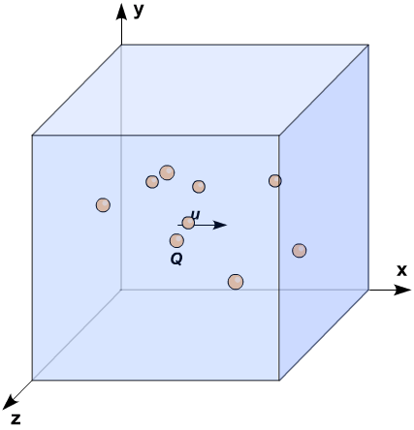
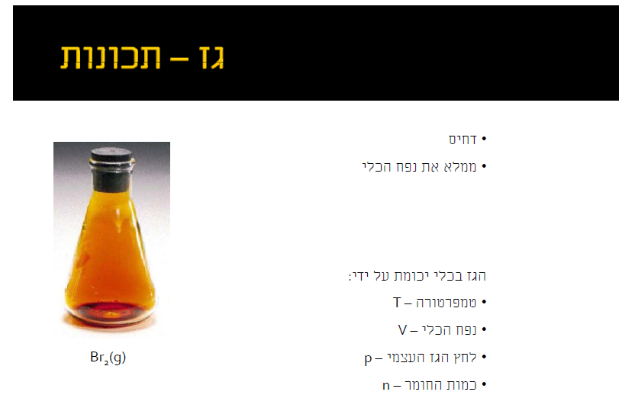
המצב הגזי
הסבר ברמה החלקיקית
תיאור מאקרוסקופי

Slide 10
המצב הגזי
הסבר ברמה החלקיקית
תיאור מאקרוסקופי
הגז מתפשט באופן אחיד בכל חלל הכלי.
במצב גזי, חלקיקי החומר נמצאים
בתנועה מתמדת ואקראית.

Slide 11
המצב הגזי
הסבר ברמה החלקיקית
תיאור מאקרוסקופי
הגז מתפשט באופן אחיד בכל חלל הכלי.
במצב גזי, חלקיקי החומר נמצאים
בתנועה מתמדת ואקראית.
המרחק בין חלקיקי הגז גדול מאוד
יחסית לגודלם. לכן, כאשר מפעילים
לחץ על הגז אפשר לצופף את
החלקיקים.
הגז הוא דחיס.

Slide 12
המצב הגזי
הסבר ברמה החלקיקית
תיאור מאקרוסקופי
הגז מתפשט באופן אחיד בכל חלל הכלי.
במצב גזי, חלקיקי החומר נמצאים
בתנועה מתמדת ואקראית.
הגז הוא דחיס.
המרחק בין חלקיקי הגז גדול מאוד
יחסית לגודלם. לכן, כאשר מפעילים
לחץ על הגז אפשר לצופף את
החלקיקים.
מרבית נפח הכלי הוא ריק.
הנפח העצמי של חלקיקי הגז זניח
לעומת הנפח הכולל שתופס הגז

Slide 13
טמפרטורה [T]

Slide 14
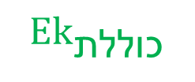
אנרגיה קינטית ואנרגיה קינטית ממוצעת
אנרגיה קינטית כוללת
סכום כל האנרגיות הקינטיות
של כל החלקיקים במדגם. תלוייה בכמות החלקיקים
ובמהירות הממוצעת שלהם.
לכל חלקיק:
m – מסה.
v - מהירות תנועה של
החלקיק.
אנרגיה קינטית ממוצעת
Ek=
האנרגיה הקינטית של החלקיקים
E_{k} = ½ mv².
(ג'אול)
$${Ek}_{כוללת}$$
מספר חלקיקים

Slide 15
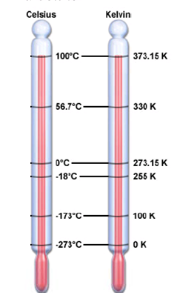

אנרגיה קינטית ממוצעת וטמפרטורה
ככל שהטמפרטורה גבוהה
יותר
100⁰C
טמפרטורה , T
היא התיאור המאקרוסקופי
של האנרגיה הקינטית הממוצעת,
של חלקיקי הגז.
המהירות של החלקיקים במדגם גבוהה יותר
57⁰C
האנרגיה הקינטית של החלקיקים גבוהה יותר
$$Ek$$
האנרגיה הקינטית הממוצעת של החלקיקים גדלה

Slide 16
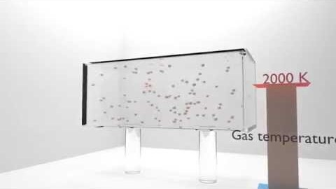
https://youtu.be/BG97Bk_Bl7Y
Influence of Temperature on an Ideal Gas (Thermodynamics, Animation)
Notes:
https://www.youtube.com/watch?v=BG97Bk_Bl7Y&feature=youtu.be

Slide 17
עיקרון הפעולה
של מד הטמפרטורה

Slide 18
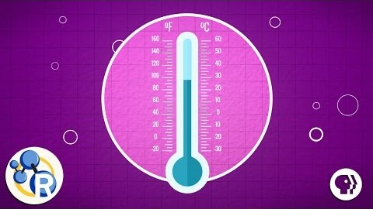
How Do We Tell Temperature? (PB )S, digital Studio’s 28.3.2017)
(1:38-1:50)
https://youtu.be/ibmubP26R9M?t=98

Slide 19
How Do We Tell Temperature? (PB )S, digital Studio’s 28.3.2017)
(1:51-2:01)
https://youtu.be/ibmubP26R9M?t=111

Slide 20
סקלות של טמפרטורה
T(K)= T(⁰c)+273
סולם שמבטא את הקשר בין הטמפרטורה לבין האנרגיה הקינטית הממוצעת של החלקיקים.
סולם צלזיוס (⁰C)
סולם קלוין (K)
סולם שבו מד הטמפרטורה מכוייל לתחום טמפרטורות שבין:
⁰C 0 ל- 100 ⁰C.
טמפרטורה זו נקבעה באופן שרירותי לפי טמפרטורת ההיתוך והרתיחה של המים.
בסולם זה ערכי הטמפרטורה הם מספרים חיוביים או שליליים.
100⁰C
373K
0 K בסולם קלוין- מבטא
אפס תנועה של החלקיקים.
-273⁰C = 0 K
כל ערכי הטמפרטורה בסולם
קלוין הם מספרים חיוביים.
0⁰C
273K
0 K
-273⁰C
0 K

Slide 21
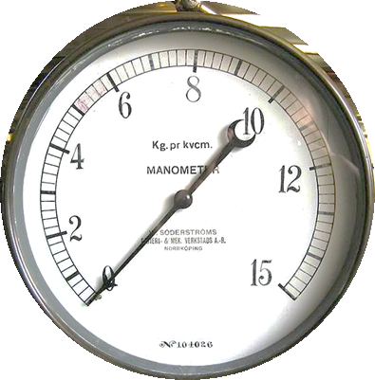
לחץ [P]
חלקיקי הגז נעים בתנועה מתמדת ואקראית, לכל הכיוונים.
תוך כדי תנועה, חלקיקי הגז מתנגשים לעתים זה בזה,
וגם בדפנות הכלי שבו הם נמצאים.
ההתנגשות של חלקיקי הגז בדפנות הכלי גורמת להפעלת
כוח על דפנות הכלי.
ממוצע הכוח שמפעילים החלקיקים על יחידת שטח נקרא: לחץ הגז.
יחידות לחץ הן: אטמוספירה atm
Notes:
במצב צבירה גז, מתנגשים החלקיקים כל הזמן זה בזה ובחלקיקי חומר אחר שבו הם נתקלים. כאשר גז נמצא בכלי סגור החלקיקים הנמצאים קרוב לדפנות הכלי מתנגשים בהן ומפעילים עליהן כוח. הכוח שמפעילים החלקיקים על הדופן תלוי במספר ההתנגשויות ובעוצמתן. ממוצע הכוח שמפעילים החלקיקים על יחידת שטח קובע את
הלחץ.
https://www.youtube.com/watch?v=isLdvLA0lhE דוידסון,מראה את כיצד שינויי לחץ פנימי וחיצוני.
https://www.youtube.com/watch?v=TKMKKOV7xhM&t=189s
ניסוי הביצה והבקבוק
סרטון על נושא לחץ https://www.youtube.com/watch?v=Grziaq-caVE&t=10s
בנוזלים ובגזים הלחץ הוא הכוח שיוצרת התנגשות של מספר רב של מולקולות החומר הנמדד והלחץ מוגדר ככוח שפועל על חלקי שטח.
מדידת לחץ ניתנת למדידה בעזרת כלים כגון כמנומטר או רוטמטר המודד לחץ בנוזלים ובגזים.

Slide 22
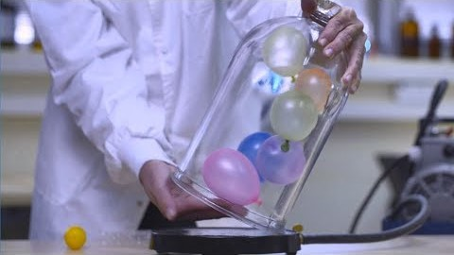
לחץ אוויר מסוכן (מכון דוידסון – סרטוני מדע) (0:30-1:33)
https://youtu.be/CRNiU-kizxw?t=30
Notes:
זמן התחלה 0:30 זמן סיום 1:33 https://www.youtube.com/watch?v=CRNiU-kizxw

Slide 23
לחץ אוויר מסוכן (מכון דוידסון – סרטוני מדע) (1:33-2:05)
https://youtu.be/CRNiU-kizxw?t=89
Notes:
https://www.youtube.com/watch?v=CRNiU-kizxw זמן התחלה 1:29- 2:05

Slide 24
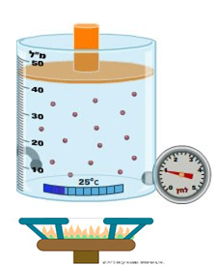
ארבעה מאפיינים של המצב הגזי
טמפרטורת הגז [T]
לחץ [P]
מספר החלקיקים [n]
נפח הגז [V]

Slide 25
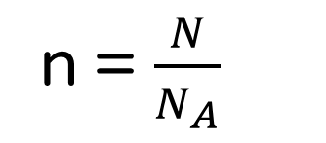
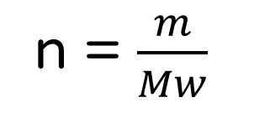
מספר החלקיקים במולים [n]
n - גודל שמבטא את מספר החלקיקים.
היחידות הן: [מול]
n = $\frac{m}{Mw}$
n = $\frac{N}{N_{A}}$
Notes:
https://youtu.be/bwGim-eceS8

Slide 26
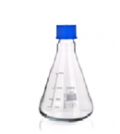
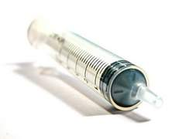
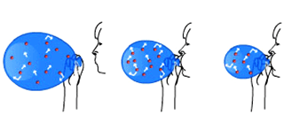
נפח- המרחב התלת מימדי שבו נעים חלקיקי הגז.
יחידות הנפח הן:
[ליטר] , [מ"ל].
גז יכול להימצא בכלי
סגור
שמשנה את נפחו
שאינו משנה את נפחו

Slide 27
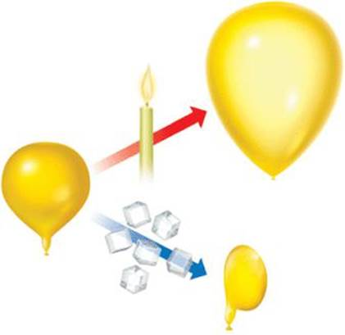
נבחן את ההשפעה שיש למאפייני המצב הגזי זה על זה
השפעת חימום
של הגז בכלי
ניקח כלי סגור שאינו משנה את נפחו
השפעת שינוי במספר החלקיקים של הגז בכלי
השפעת קירור
של הגז בכלי

Slide 28
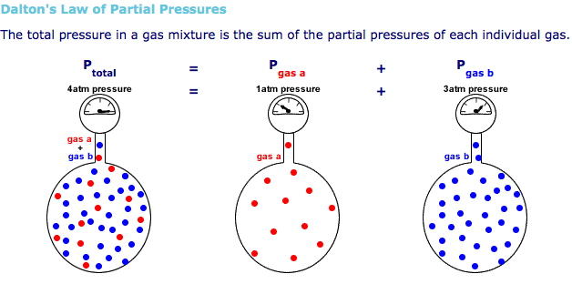
השפעת מספר חלקיקי הגז על הלחץ בכלי T, V) קבועים)
סימולציה של מט"ח
ניקח כלי שני בעל אותו נפח כמו הכלי הראשון.
לכלי מוסיפים עוד מולקולות גז.
מודדים את לחץ הגז.
מוסיפים גז לכלי בעל נפח קבוע.
הכלי נמצא בטמפרטורה קבועה.
בעזרת מד לחץ מודדים את הלחץ של הגז שנמצא בתוך הכלי.
Notes:
https://lo.cet.ac.il/player/?document=db7629a8-9696-4262-b6e0-2daf15f82e78&language=he&sitekey=high
הסבר מקרוסקופי: בין מספר המולים של החומר בכלי ללחץ בכלי קיים יחס ישר כאשר T,V קבועים, הרי שאם ה-n גדל אז P גדל
הסבר ברמה החלקיקית-ככל שמספר המולקולות בכלי גדול יותר, יש יותר התנגשויות בינן לבין עצמן ובינן לדפנות ולכן יש יותר התנגשויות ליחידת שטח. הלחץ בכלי גדל. כדי שנפח הכלי יישאר קבוע, הלחץ בכלי יגדל,

Slide 29
השפעת מספר חלקיקי הגז על הלחץ בכליT, V) קבועים)
כאשר מספר החלקיקים גדול יותר
(בכלי בעל נפח וטמפרטורה קבועים).
יש יותר התנגשויות בין החלקיקים
לבין עצמם ובין החלקיקים ודפנות הכלי.
יש יותר התנגשויות בדפנות הכלי ליחידת שטח.
הלחץ בכלי גדל
Notes:
https://lo.cet.ac.il/player/?document=db7629a8-9696-4262-b6e0-2daf15f82e78&language=he&sitekey=high
הסבר מקרוסקופי: בין מספר המולים של החומר בכלי ללחץ בכלי קיים יחס ישר כאשר T,V קבועים, הרי שאם ה-n גדל אז P גדל
הסבר ברמה החלקיקית-ככל שמספר המולקולות בכלי גדול יותר, יש יותר התנגשויות בינן לבין עצמן ובינן לדפנות ולכן יש יותר התנגשויות ליחידת שטח. הלחץ בכלי גדל. כדי שנפח הכלי יישאר קבוע, הלחץ בכלי יגדל,

Slide 30
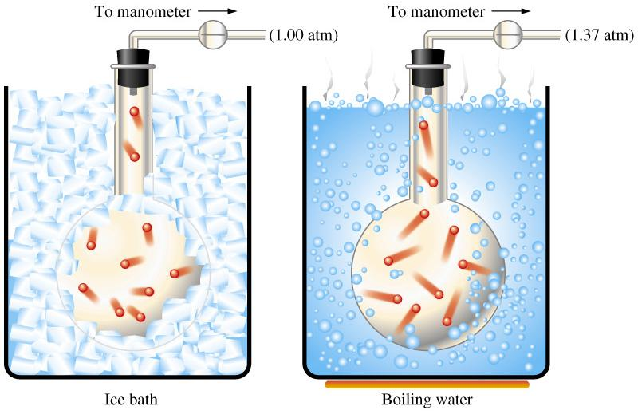
השפעת שינוי טמפרטורה של גז על לחץ הגז (V ו-n קבועים)
סימולציה של מט"ח
שני כלים שווים סגורים, לא ניתן לשנות את נפח הכלי.
כלי אחד נשים באמבט
קרח
כלי שני נשים באמבט מים רותחים.
בכל אחד מהכלים מספר שווה של מולים של גז.
נמדוד את הלחץ של הגז בכל אחד מהכלים
למד לחץ
למד-לחץ
1.00atm
1.37 atm
אמבט קרח
מים רותחים
Notes:
https://lo.cet.ac.il/player/?document=12a0c4e2-33d3-4627-b1a2-d6fb99188a3b&language=he&sitekey=hi
gh

Slide 31
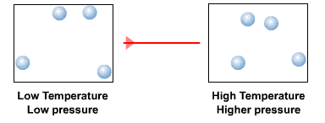
השפעת שינוי טמפרטורה של גז על לחץ הגז (V ו-n קבועים)
בכלי בנפח ומספר חלקיקים קבוע
ככל שהטמפרטורה גבוהה יותר
החלקיקים נעים מהר יותר
אמבט קרח
מים רותחים
מספר ההתנגשויות בין החלקיקים לדפנות הכלי ליחידת שטח הכלי עולה
1.0 אטמוספירה
1.37 אטמוספירות
הלחץ בכלי גדל
Notes:
https://lo.cet.ac.il/player/?document=12a0c4e2-33d3-4627-b1a2-d6fb99188a3b&language=he&sitekey=hi
gh

Slide 32
הפסקה

Slide 33
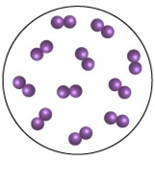
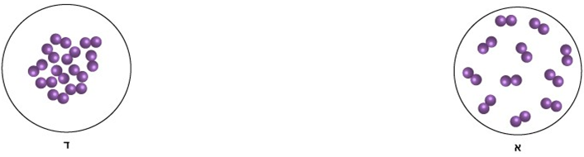
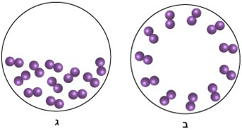
תרגיל 1
לפניכם מודל של חומר במצב גזי הנמצא בכלי בעל נפח קבוע בטמפרטורה, T₁.
בטמפרטורה נמוכה יותר, T₂, חומר זה עדיין במצב גזי.
א. איזה מבין המודלים הבאים מתאר גז זה בטמפרטורה T₂?
ב. ציינו מה היה צריך להוסיף למודל (לו היה אפשר) כדי להדגים את שינוי הטמפרטורה.

Slide 34
T1 < T2
נסתכל איזה מודל יכול להתאים לנו.
השפעת טמפרטורה
T2 ל- T1אם מורידים את הטמפרטורה מ-
מהירות התנועה הממוצעת של החלקיקים תרד.
לגז יש תכונה קבועה- גז תמיד מתפשט באופן אחיד בכל חלל הכלי.
שינוי הטמפרטורה אינו משפיע על הפיזור של חלקיקי הגז בכל חלל הכלי.
אמבט קרח
מים רותחים

Slide 35
T1 < T2
מודל ג' ומודל ד' אינם מתאימים. אם נניח הכלי שבו נתון הגז היה מזרק והיינו לוחצים על בוכנה של המזרק, החלקיקים של הגז היו יכולים להתקרב זה לזה.
בשאלה הנוכחית הגז נמצא בכלי שנפחו קבוע .
מודל ב'-אינו מתאים לנתוני השאלה. גז תמיד מתפשט באופן אחיד בכל חלל הכלי.
    התשובה הנכונה היא מודל א' –משתי סיבות:
    א. נפח הכלי שבו נמצא הגז קבוע
    ב. על-פי תכונותיו של הגז: חלקיקי הגז "תופסים" את כל חלל הכלי.

Slide 36
ב. מה היה צריך להוסיף למודל כדי להדגים את שינוי הטמפרטורה?
המודל אינו מייצג את מה שקורה לחלקיקי הגז כאשר מורידים את הטמפרטורה?
המודל מייצג את:
הנפח של הכלי
שהכלי הוא בעל נפח קבוע
שהמולקולות של הגז פרושות בכל
הנפח של הכלי.
החלקיקים נעים בצורה איטית יותר.
מספר ההתנגשויות בדפנות הכלי קטן.
הלחץ בכלי יקטן.

Slide 37
נחזור לשאלה:
מה היה צריך להוסיף למודל כדי להדגים את שינוי הטמפרטורה?
T1 < T2
אם אנחנו רוצים להוסיף למודל משהו שידגים את השינוי שנגרם כתוצאה מירידת הטמפרטורה, אפשר להוסיף חיצים באורך שונה.
אורך שונה של החיצים יסמל את מספר ההתנגשויות של המולקולות עם הדפנות של הכלי ליחידת שטח.
חץ ארוך יסמל לחץ גבוה עבור T₁
חץ קצר יסמל לחץ נמוך עבור T₂

Slide 38
נבחן את ההשפעה שיש למאפייני המצב הגזי זה על זה
השפעת חימום
של הגז בכלי
ניקח כלי סגור שניתן לשנות את נפחו
השפעת
שינוי במספר חלקיקי הגז בכלי
השפעת קירור
של הגז בכלי
השפעת הפעלת לחץ חיצוני על הגז בכלי
השפעת
שינוי נפח הכלי שבו נמצא הגז

Slide 39
השפעת העלאת מספר חלקיקי הגז על הנפח ( T ו- P קבועים)
סימולציה של מט"ח
Notes:
https://lo.cet.ac.il/player/?document=ee7f4d74-eb23-4eda-8e6e-2f9e72ce0a34&language=he&sitekey=ebag

Slide 40
השפעת העלאת מספר חלקיקי הגז על הנפח ( T ו- P קבועים)
בטמפרטורה ולחץ קבועים,
כאשר מגדילים את מספר החלקיקים,
מספר ההתנגשויות ליחידת שטח בדפנות הכלי (מצידו הפנימי של הכלי) גדל בהשוואה לצידו החיצוני של הכלי.
נפח הכלי גדל עד שמספר ההתנגשויות ליחידת שטח של החלקיקים בתוך ומחוץ לכלי משתווים.

Slide 41

How do Airbags work? (0:33-1:03) (#aumsum #kids #science, 11.5.2011)
https://youtu.be/lz3ds0jAhqM?t=33
Notes:
0:06 – 1:06

Slide 42
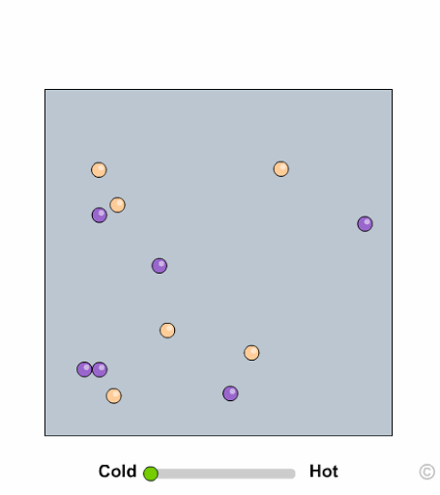
השפעת טמפרטורה על נפח המדגם (P ו- n קבועים)
סימולציה של מט"ח

Slide 43
השפעת טמפרטורה על נפח המדגם (P ו- n קבועים)
סימולציה של מט"ח
כאשר הלחץ קבוע, מספר ההתנגשויות של חלקיקי הגז ליחידת שטח בתוך ומחוץ לכלי שווה.
כשמעלים את הטמפרטורה עולה המהירות הממוצעת של חלקיקי הגז.
יש יותר התנגשויות ליחידת שטח על דפנות הכלי מצידו הפנימי של הכלי.
דפנות הכלי מוזזים כלפי חוץ, נפח הכלי גדל עד שמספר ההתנגשויות
ליחידת שטח בדפנות הכלי מבפנים שווה לאלה שמחוץ לכלי.

Slide 44
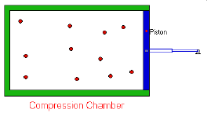
השפעת לחץ חיצוני על נפח של הגז ( T ו- n קבועים)
כאשר מגדילים את הלחץ החיצוני על גז הנתון בטמפרטורה ומספר חלקיקים קבועים.
הכוח ליחידת שטח הפועל על הדפנות מחוץ לכלי גבוה מזה הפועל על הדפנות בתוך
הכלי.
המרחק בין החלקיקים יצטמצם והנפח יקטן עד לנפח שבו מספר ההתנגשויות ליחידת
שטח, בדפנות הכלי בפנים ובחוץ ישתווה.

Slide 45
נסכם
הוספת גז
קבוע:
טמפרטורה
לחץ הגז.
כיצד משתנה נפח הגז

Slide 46
הפעלת לחץ חיצוני
קבוע
מספר חלקיקים
טמפרטורה.
הוספת גז
קבוע:
טמפרטורה
לחץ הגז.
כיצד משתנה נפח הגז

Slide 47
הפעלת לחץ חיצוני
קבוע
מספר חלקיקים
טמפרטורה.
שינוי טמפרטורה
הוספת גז
קבוע:
מספר חלקיקים
לחץ הגז.
קבוע:
טמפרטורה
לחץ הגז.
כיצד משתנה נפח הגז

Slide 48
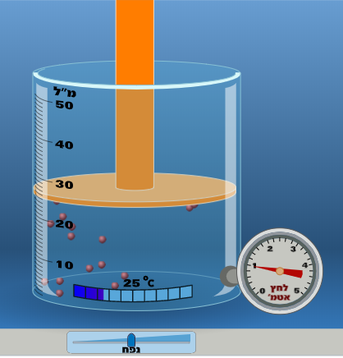
השפעת שינוי הנפח של הכלי על הלחץ הנמדד ( T ו- n קבועים)
סימולציה של מט"ח
מט"ח המרכז לטכנולוגיה חינוכית
כאשר הטמפרטורה קבועה, המהירות הממוצעת של החלקיקים קבועה
הגדלת נפח הכלי מגדיל את המרחקים בין דפנות הכלי
מתרחשות פחות התנגשויות ליחידת שטח של חלקיקי
הגז עם דפנות הכלי.
הלחץ בכלי יורד.

Slide 49
נתרגל את מה שלמדנו.
קודם נצפה בסרטון

Slide 50
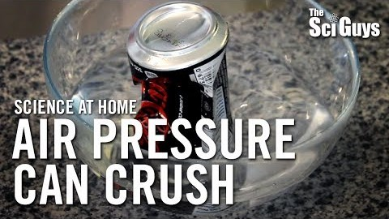
https://youtu.be/xg5NiOwf_Zw?t=55
)Air Pressure Can Crush - Can Implosions (The Sci Guys: Science at Home (0:55-2:38)

Slide 51
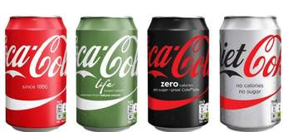
תרגיל 2
לפניכם סרטון:
הוסיפו לקערה מים קרים מאוד.
מזגו 100 מ"ל מים חמים לפחית קולה.
חיממו חימום נוסף את הפחית עם המים החמים.
הפכו, את הפחית שהכילה את המים החמים מאוד, לתוך
קערת המים הקרים מאוד , הפחית התכווצה.
הסבירו את התופעה ברמת המאקרו והמיקרו.

Slide 52
פתרון תרגיל 2
בחימום המים בפחית הפתוחה , המים רותחים. חלק מאידי המים שבפחית "מתעופף" החוצה מהפחית
בפחית יש מים חמים מאוד ואדי מים
כשהופכים את הפחית וטובלים אותה במים הקרים, אדי המים מתעבים ומספר ההתנגשויות ליחידת שטח בדפנות הפחית יורד בהשוואה למספר ההתנגשויות ליחידת שטח שמופעל מחוץ לפחית
הלחץ החיצוני על הפחית גדול והפחית מתכווצת, החומר ממנו עשויה הפחית אינו שומר על צורתו.

Slide 53
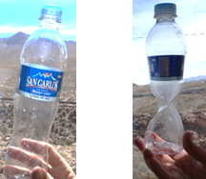
תרגיל 3
התמונות הבאות צולמו בטיול בפרו.
בקבוק המים "הריק" צולם בגובה של 4900 מטר.
כשאחד המטיילים הגיע לגובה 2300 מטר הוא רצה
למלא אותו, ולפתע פתאום ראה שהבקבוק עבר שינוי.
א. איזו תמונה צולמה בגובה 4900 מטר ?
i. תמונה א'
iiתמונה ב'
תמונה ב'
תמונה א'

Slide 54
המשך תרגיל 3
ב. קבעו, איזה שינוי משמעותי בתנאים התרחש בעת
הירידה בגובה שגרם לשינוי בצורת הבקבוק?
הסבירו תוך התייחסות לגורמים הרלוונטיים
הבאים:
מספר המולקולות.
מספר ההתנגשויות בדופן הבקבוק.
מהירות תנועת המולקולות.
תמונה ב'
תמונה א'

Slide 55
תרגיל 4
איתמר חוגג יום הולדת עם חבריו במהלך טיול חוגי סיירות במדבר יהודה. הוא מקבל בלון מלא באוויר ( הבלון מלא ברובו ב- N_{2(g)} ו ( O_{2(g)} –.
במדבר, בלילה הטמפרטורה יורדת.
התייחסו לשאלות 1-3 והקיפו בעיגול את התשובה הנכונה:
מספר המולקולות בבלון החנקן גדל/קטן/לא השתנה.
נפח בלון החנקן גדל/קטן/לא השתנה.
איזה/אילו מהמשפט/ים הבא/ים מסביר/ים את השינוי שעבר גז החנקן, N_{2(g)} בבלון?
בטמפרטורה הנמוכה:
א. המרחק בין האטומים קטן יותר.
ב. המרחק בין המולקולות קטן יותר.
ג. גודל המולקולות קטן יותר.
ד. מהירות תנועת המולקולות נמוכה יותר.
Notes:
ממליצה פה לתת אולי תרגיל יותר משמעותי כשיעורי בית- אם יש

Slide 56
המצגת נערכה על פי:
א. ספר הלימוד יחסים וקשרים בעולם החומרים-תמי לוי נחום, יעל שורץ, זיוה בר-דב
ב. הלומדה -המצב הגזי- ד"ר רות בן צבי (הלומדה נמצאת באתר מכון וייצמן)
ג. חומרים של עדינה שינפלד וירדן קדמי
ד.חומרים מקהילת השרון תשע"ז .
ה.מצגת של נחשון

Slide 57

שימוש ביצירות מוגנות בזכויות יוצרים ואיתור בעלי זכויות
השימוש ביצירות במהלך שידור זה נעשה לפי סעיף 27א לחוק זכות יוצרים, תשס"ח-2007. אם הינך בעל הזכויות באחת היצירות, באפשרותך לבקש מאיתנו לחדול מהשימוש ביצירה, זאת באמצעות פנייה לדוא"ל rights@education.gov.il

